Slide 1


Администрация
муниципального образования
городское поселение Федоровский
ДИЗАЙН-ПРОЕКТ
благоустройства общественной территории в 6 микрорайоне
(от СОШ№1 до ул.Ленина) в городском поселении Федоровский
в рамках приоритетного проекта «Формирование комфортной городской среды»
2019 год

Slide 2
Общая информация
В настоящее время территория между Федоровской СОШ №1 и ул.Ленина является пустующей. Что несомненно негативно сказывается на эстетическом облике всего поселения. Многие неравнодушные жители не раз обращали внимание на необходимость благоустройства данной территории.
Реализация данного проекта позволит соединить микрорайон №5 с социально-значимыми местами городского поселения Федоровский такими, как сквер по ул.Ломоносова, Федоровская СОШ №1, плавательный бассейн «Дельфин» (планируется ввести в эксплуатацию в 2021 году).
Цели проекта:
обеспечение жителей городского поселения Федоровский благоприятными условиями проживания;
- создание максимальной комфортности среды обитания человека;
улучшение эстетического облика поселения;
- создание мест массового отдыха жителей поселения.
Все работы по благоустройству дворовой территории должны быть выполнены в соответствии с действующим законодательством для маломобильных групп населения, а также строительными нормами и правилами.
1

Slide 3
Общая стоимость проекта- 83 650 625,40 рублей
№ п/п | Наименование мероприятия | Сумма, руб.
1 | Земляные работы, озеленение территории | 40 000 000,00
2 | Устройство тротуарных дорожек и площадок | 18 779 885,40
3 | Устройство опор уличного освещения | 13 540 740,00
4 | Приобретение и установка детских игровых форм, тренажеров, малых архитектурных форм | 10 000 000,00
5 | Приобретение и установка скамей и урн (в комплектах) | 1 330 000,00
Технико-экономические показатели
№ п/п | Наименование показателя | Ед.изм | Количество
1 | Площадь планировки территории с отсыпкой природной земли толщиной 0,5м | м2 | 23000
2 | Посадка деревьев-саженцев | шт | 12000
3 | Устройство газонов из готовых рулонных заготовок | м2 | 20000
4 | Площадь устройства тротуарных дорожек и площадок | м2 | 5902
5 | Количество опор уличного освещения | шт | 193
5 | Приобретение и установка скамей и урн (в комплектах) | шт | 70
11 | Приобретение и установка детских игровых форм, тренажеров, малых архитектурных форм | шт | 20
2

Slide 4
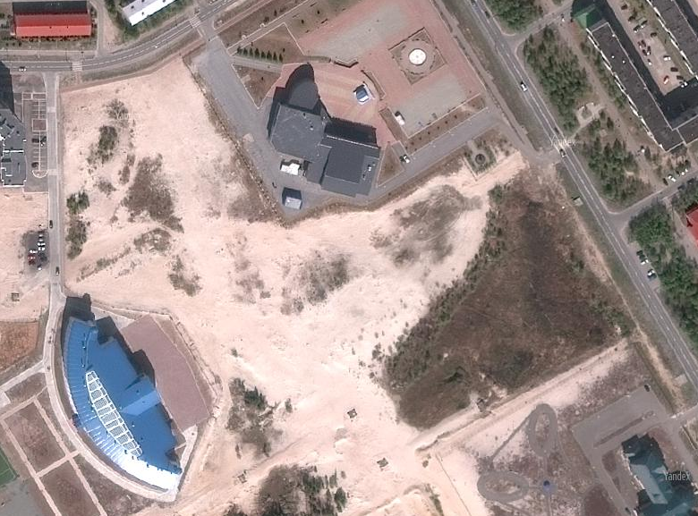
Местоположение благоустраиваемой дворовой территории
КДЦ «Премьер»
Существующий сквер по ул.Ломоносова
Территория под строительство бассейна
Ул.Ленина»
Пустующая территория, планируемая к благоустройству
ФСОШ №1
4

Slide 5
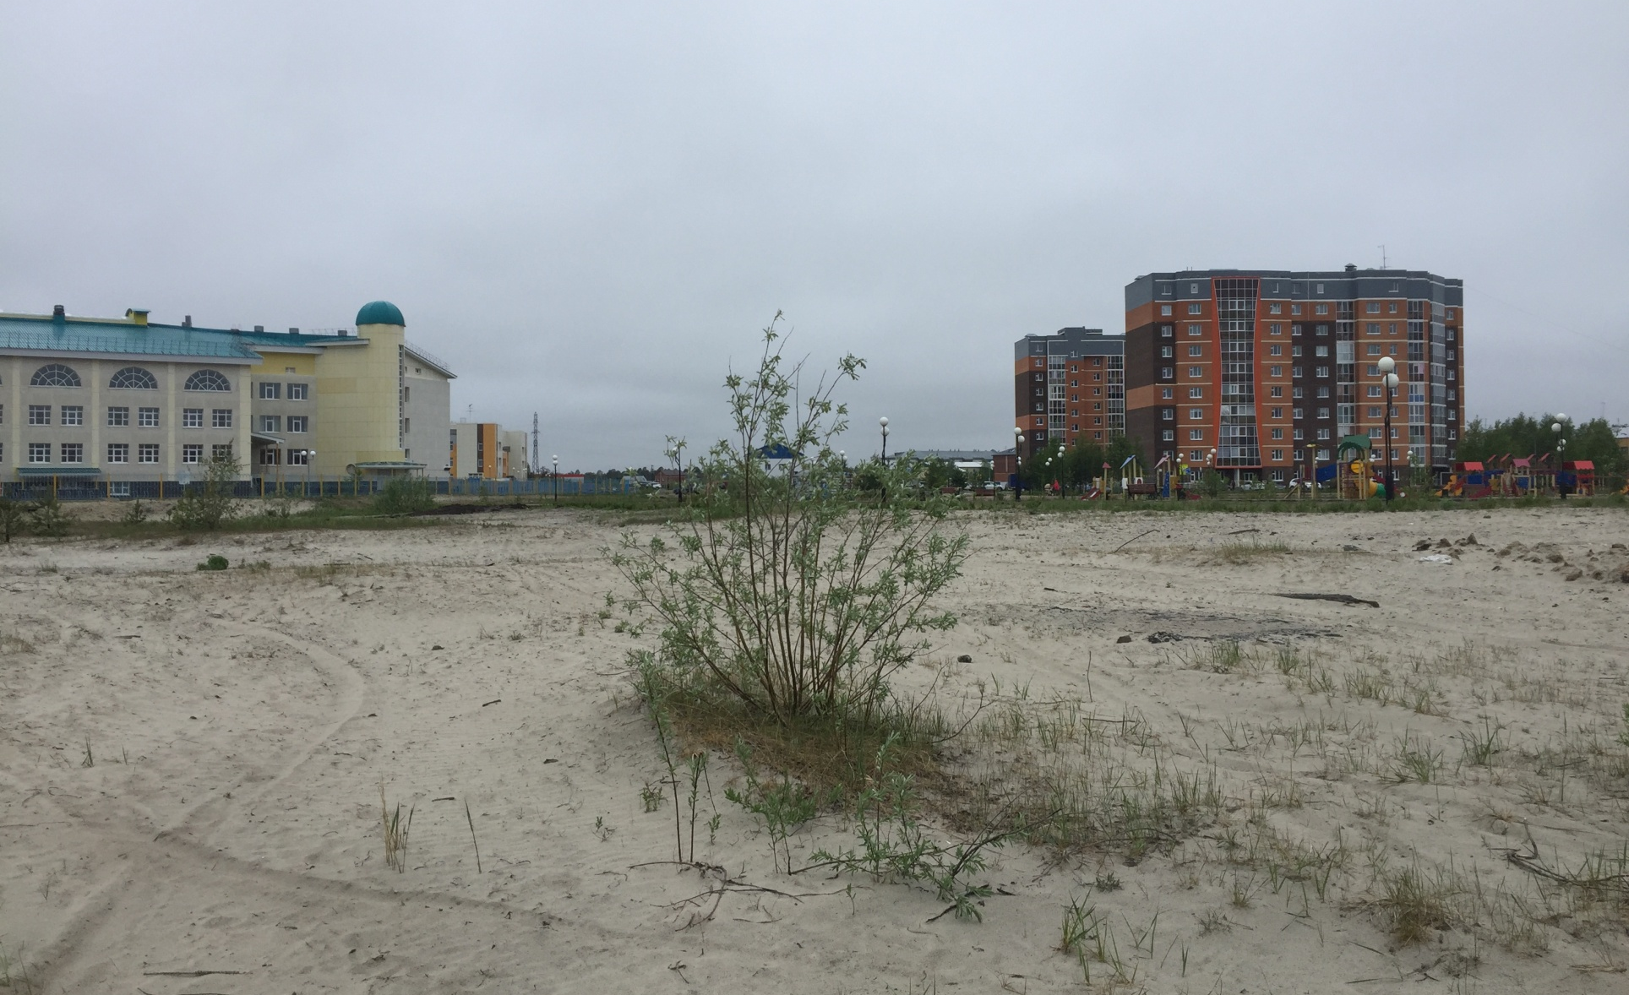
Анализ текущего состояния общественной территории
5

Slide 6
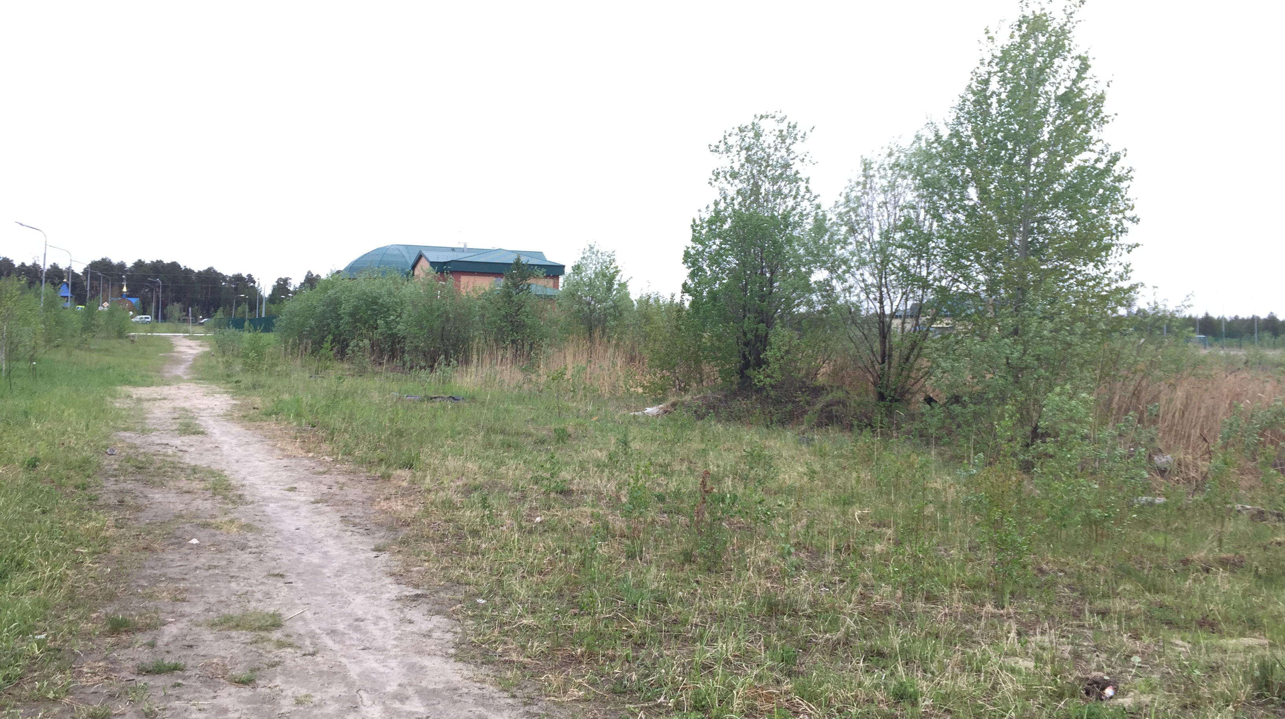
Анализ текущего состояния общественной территории
6

Slide 7
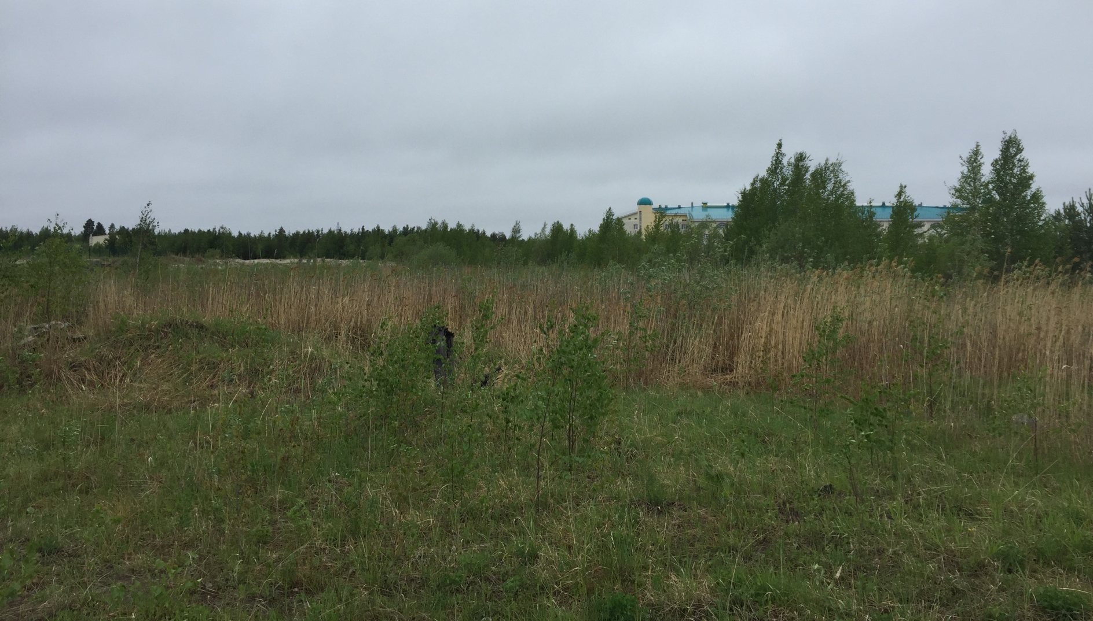
Анализ текущего состояния общественной территории
7

Slide 8
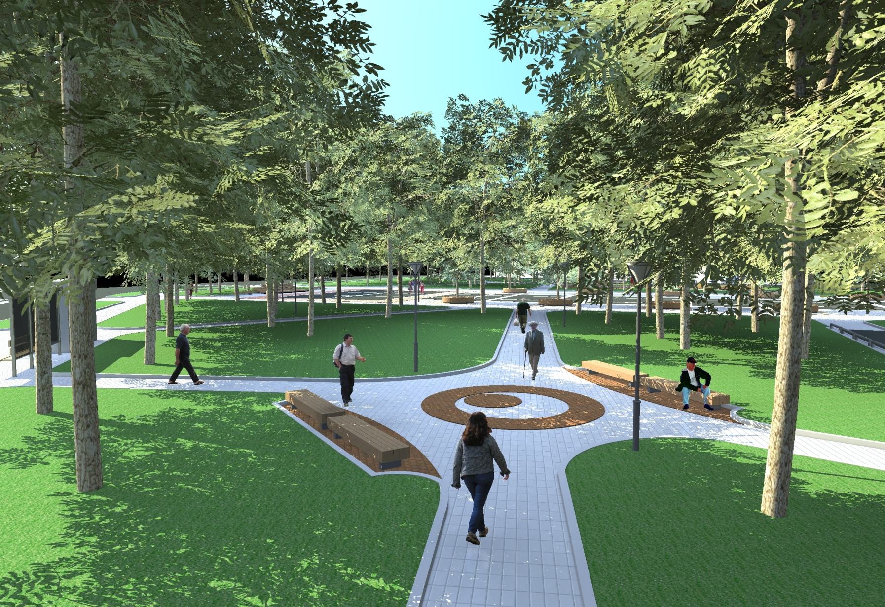
Общественная территория после выполнения мероприятий по благоустройству
8

Slide 9
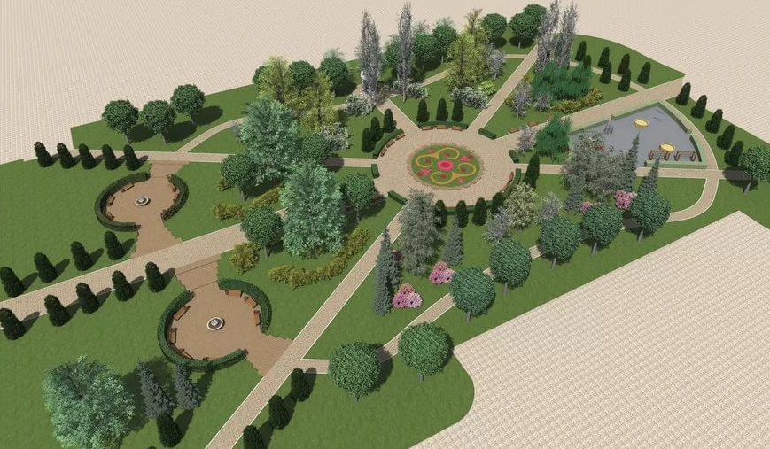
Общественная территория после выполнения мероприятий по благоустройству
8

Slide 10
Лист согласования
_________________________________________
_________________________________________
_________________________________________/_____________/_______________
(должность, ФИО) (подпись) (дата)
_________________________________________
_________________________________________
_________________________________________/_____________/_______________
(должность, ФИО) (подпись) (дата)
_________________________________________
_________________________________________
_________________________________________/_____________/_______________
(должность, ФИО) (подпись) (дата)
_________________________________________
_________________________________________
_________________________________________/_____________/_______________
(должность, ФИО) (подпись) (дата)
_________________________________________
_________________________________________
_________________________________________/_____________/_______________
(должность, ФИО) (подпись) (дата)
12

Slide 11
Исполнитель:
администрация муниципального образования городское поселение Федоровский
628456, Россия, Тюменская область, ХМАО-Югра,
Сургутский район, г.п.Федоровский, ул. Пионерная, д.30
Телефон: 8-3462-550-373
Факс: 8-3462-550-373
e-mail: fadm@inbox.ru
2019 год
13

